Slide 1
Сельское поселение «Зеленец»
муниципального района «Сыктывдинский» Республики Коми
Отчет
главы сельского поселения «Зеленец»
о результатах своей деятельности и деятельности администрации
за 2024 год

Slide 2
Структура органов местного самоуправления сельского поселения «Зеленец»
Глава сельского поселения «Зеленец»
Заместитель руководителя администрации
Юрист
Специалист ПВУ
Специалисты (4 чел.)
Депутаты
(7 чел.)
Водитель
Уборщик служебных помещений

Slide 3
Демографическая ситуация
Сельское поселение «Зеленец»
3843 чел.
село
Зеленец
3120 чел.
деревня
Койтыбож
215 чел.
деревня
Парчег
349 чел.
деревня
Чукачой
159 чел

Slide 4
Бюджет сельского поселения «Зеленец»
На исполнение переданных полномочий

Slide 5
ДОХОДЫ
ПЛАН
29 352,3 тыс. руб.
ИСПОЛНЕНО
30 371,3 тыс. руб.

Slide 6
РАСХОДЫ

Slide 7
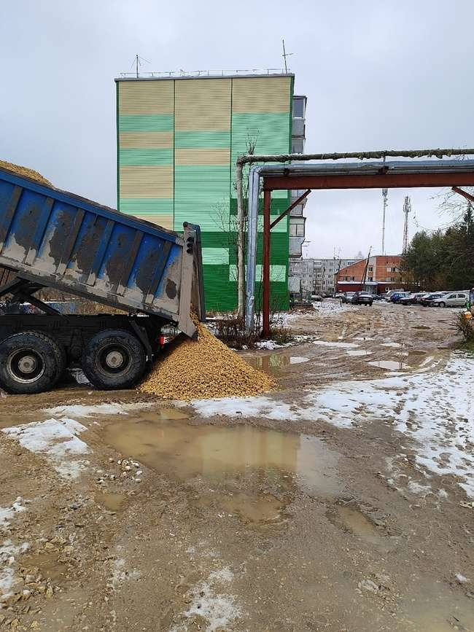
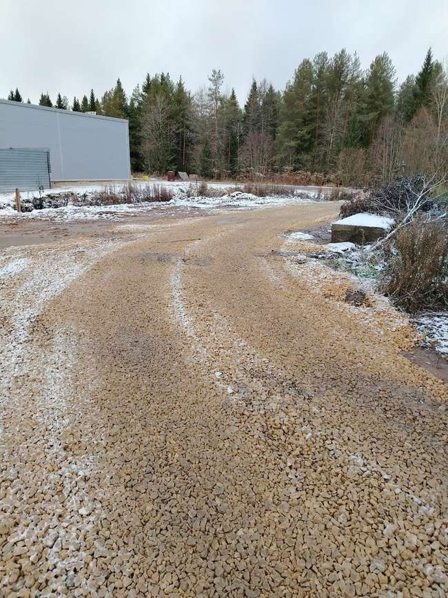
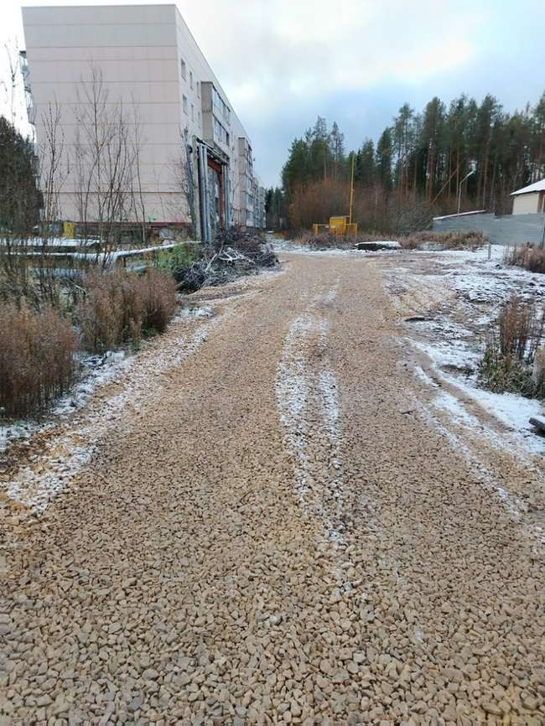
Улично-дорожная сеть
Благоустройство проезда между МКД 20 и 22
130,0 тыс. руб.

Slide 8
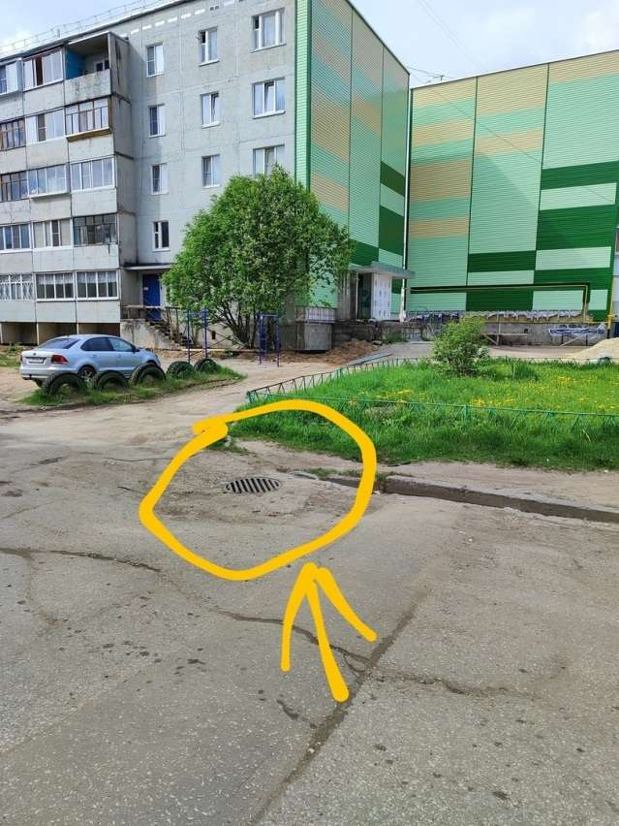
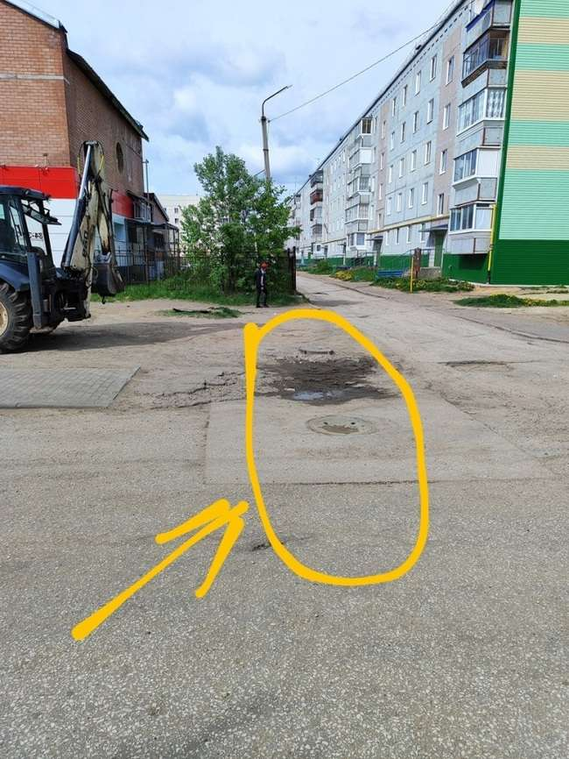
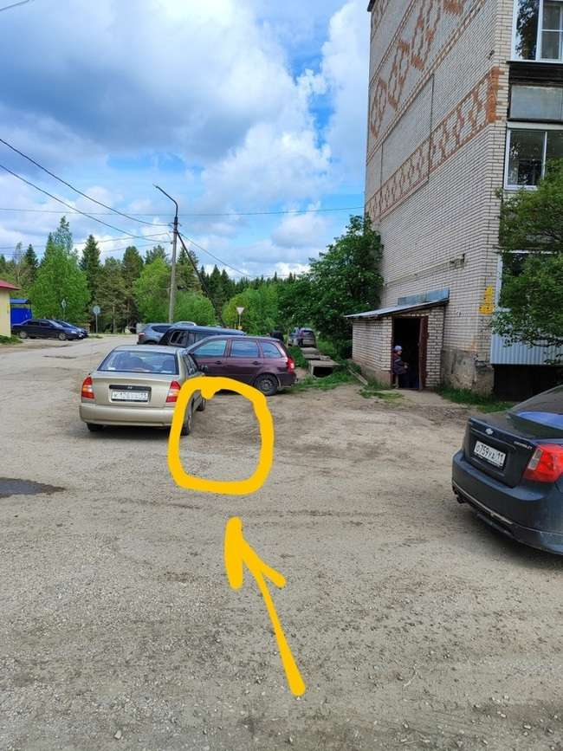
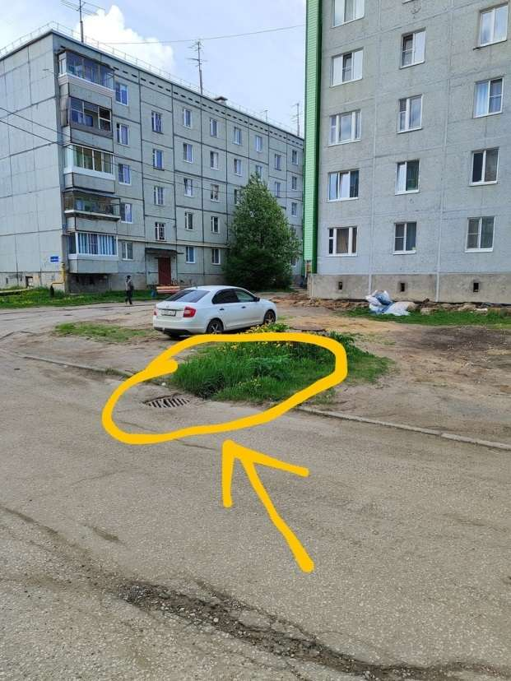
Улично-дорожная сеть
Ремонт ливневых колодцев во 2-м квартале с.Зеленец
180,698 тыс. руб.

Slide 9
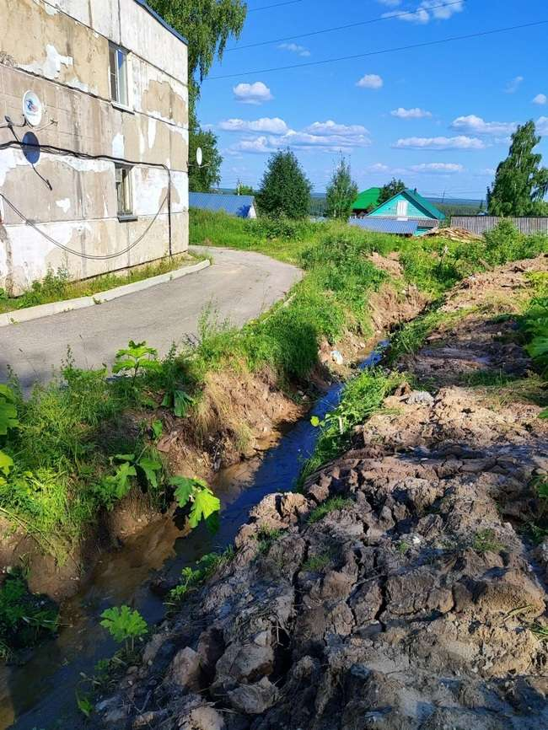
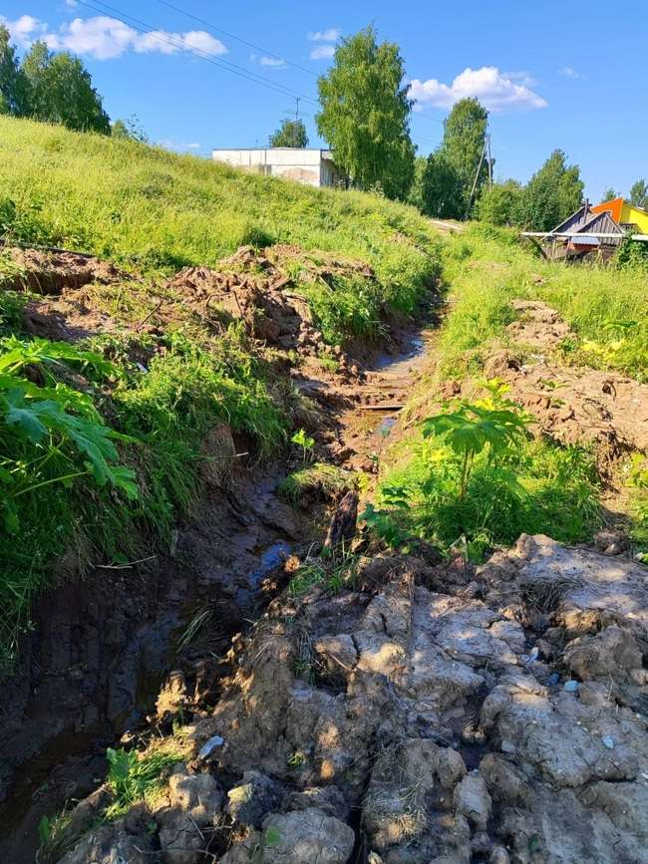
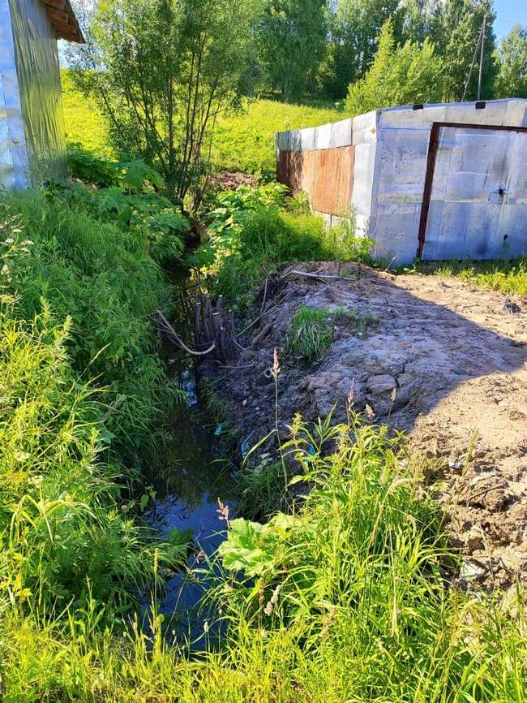
Улично-дорожная сеть
Обустройство водоотводной канавы
от МКД 10 до ул.Сельская 30,0 тыс. руб.

Slide 10
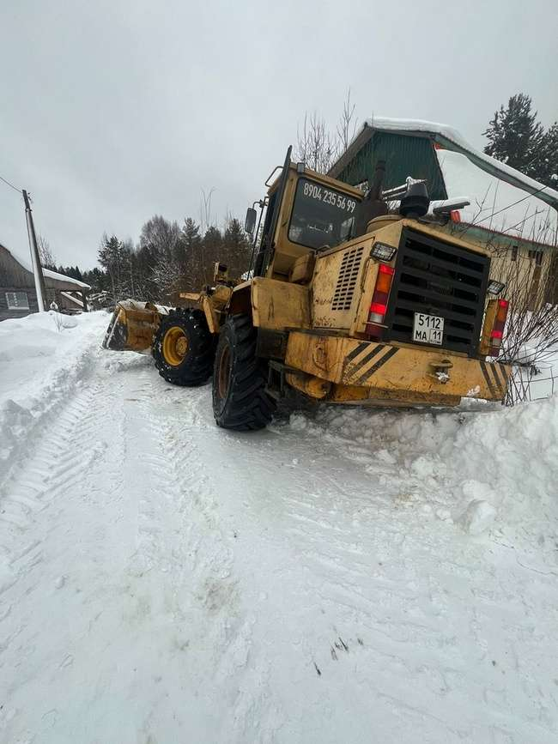
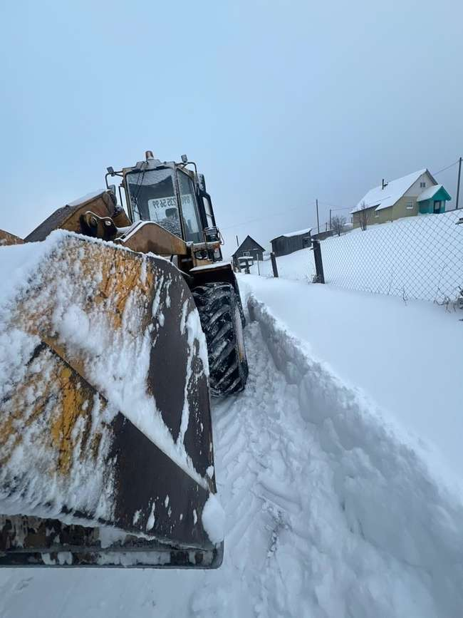
Улично-дорожная сеть
Очистка территории от снега 2 260,200 тыс. руб.

Slide 11
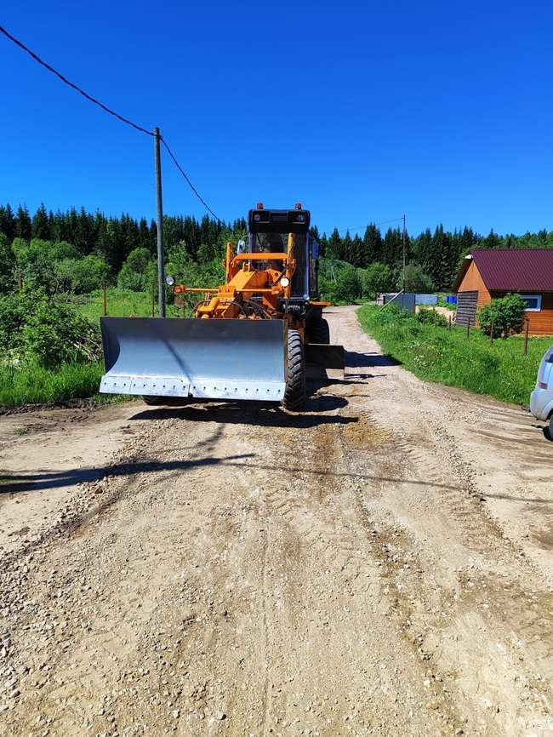
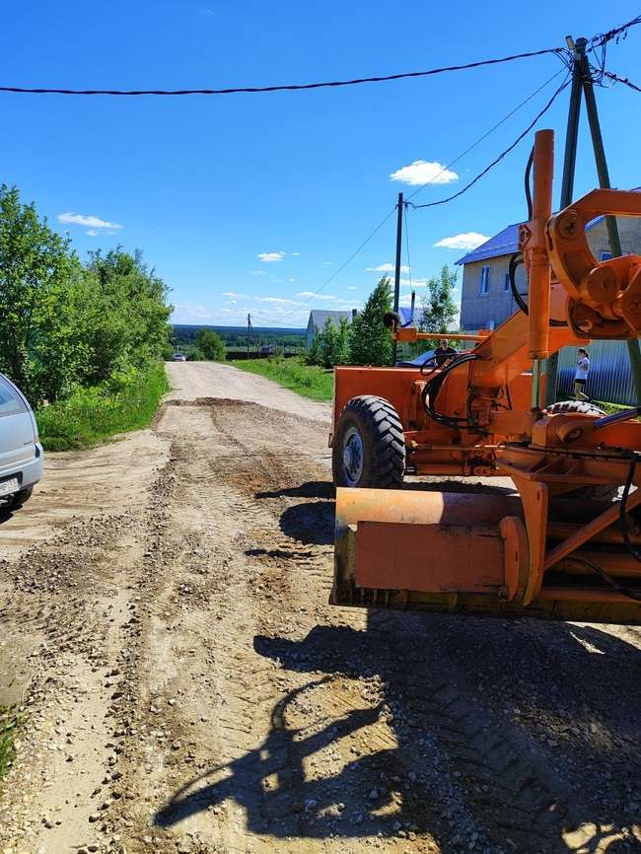
Улично-дорожная сеть
Грейдирование 37,5 тыс. руб.

Slide 12
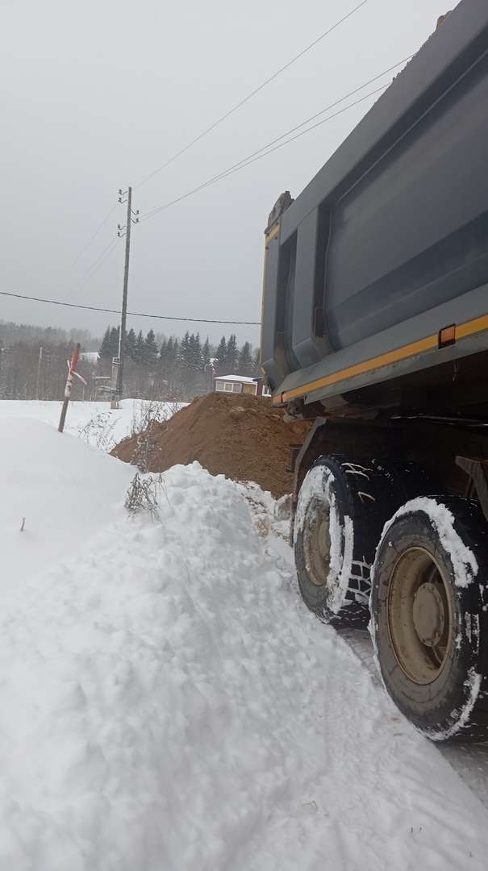
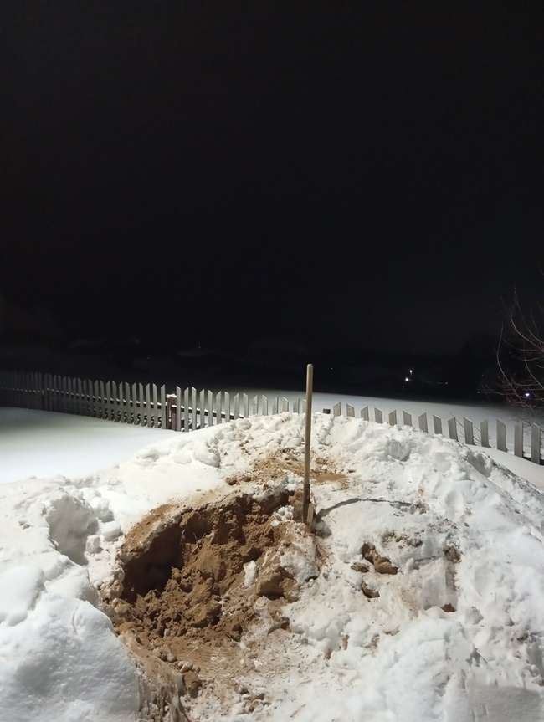
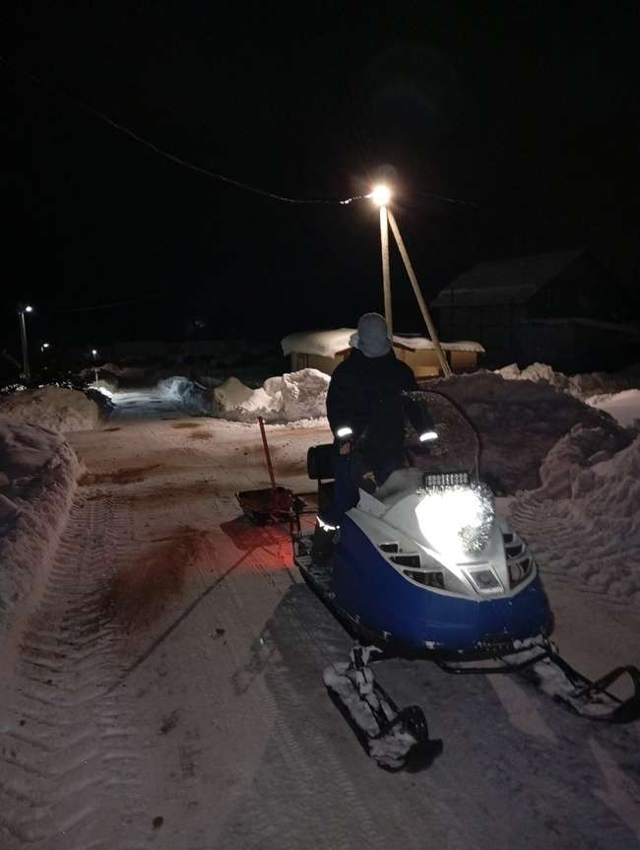
Благоустройство
Подвоз песка на участки дорог с большим уклоном 78,0 тыс. руб.

Slide 13
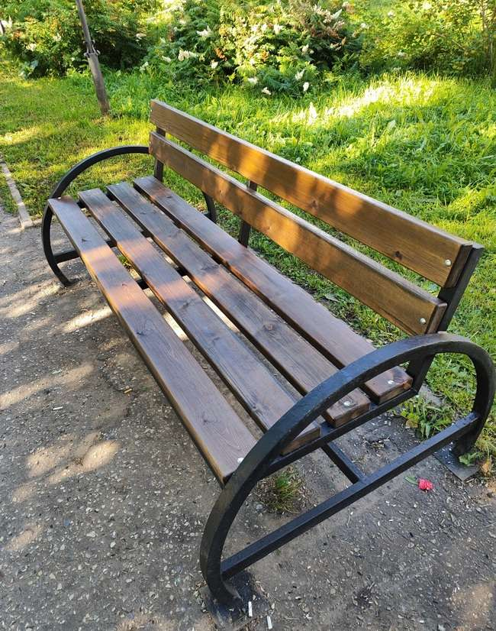
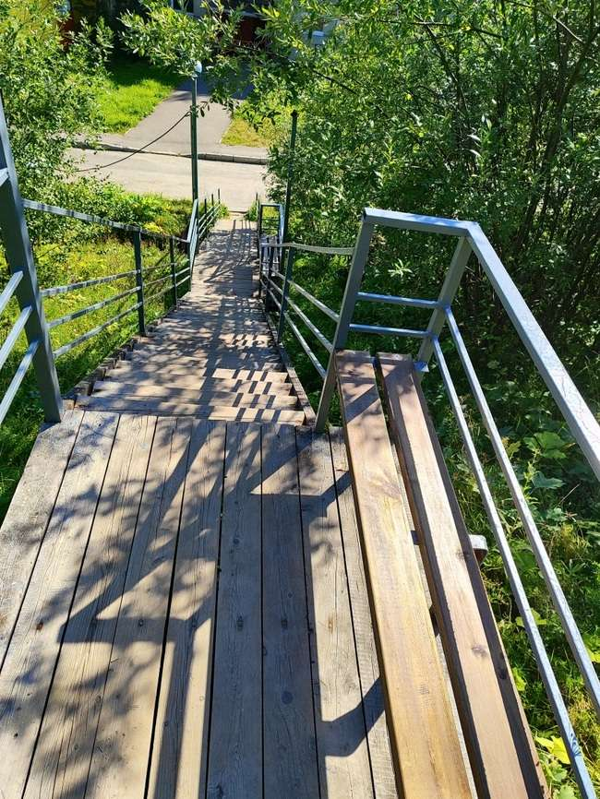
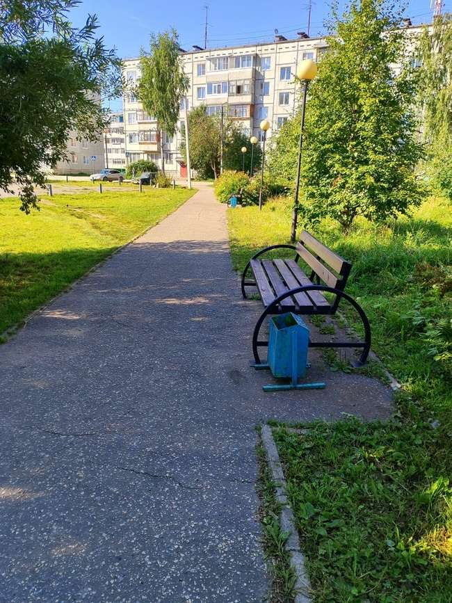
Благоустройство
Ремонт скамеек 53,0 тыс. руб.

Slide 14
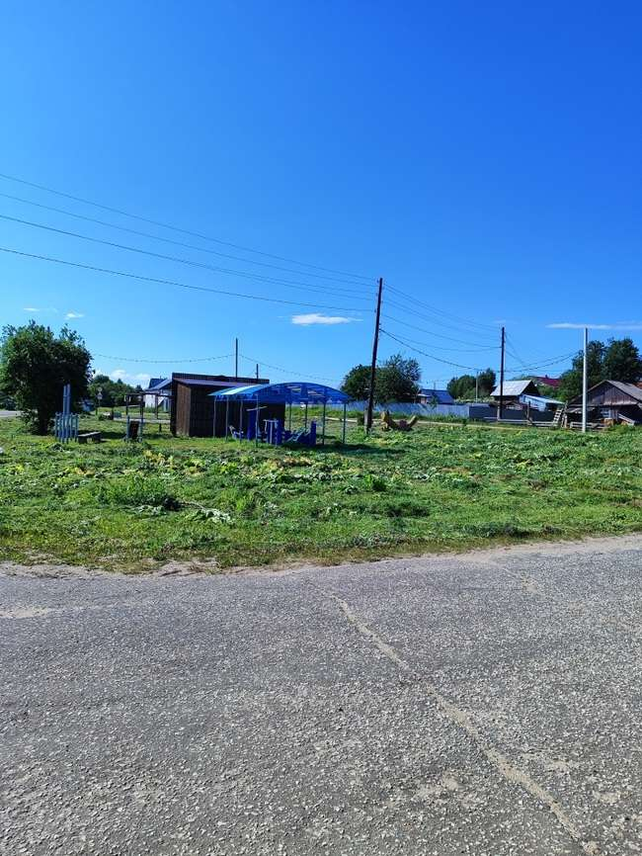
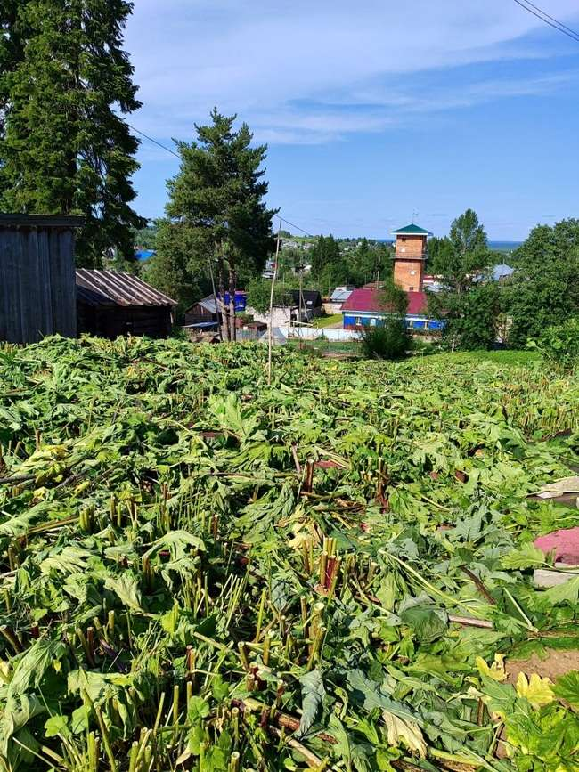
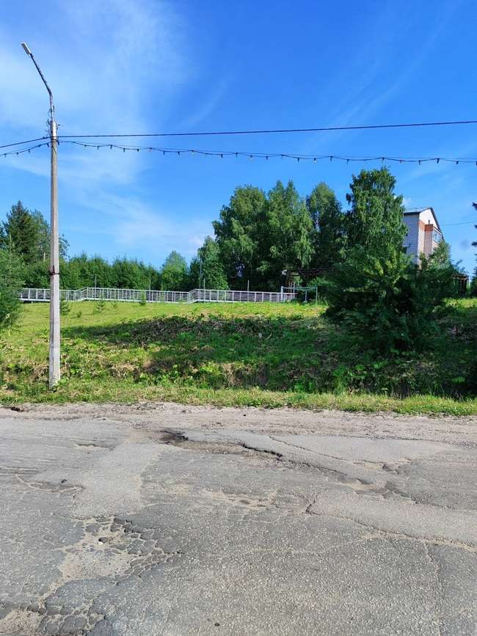
Благоустройство
Покос борщевика «Сосновского» S=154 м2 83,36 тыс.руб.

Slide 15
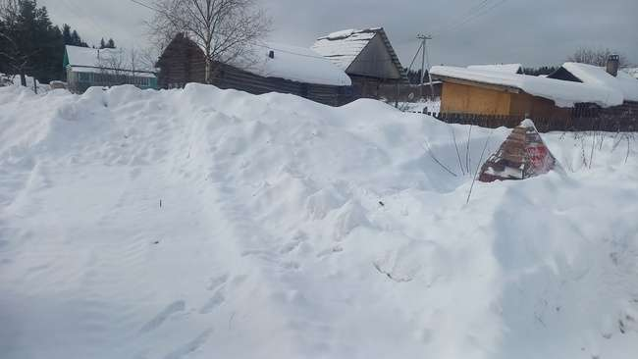
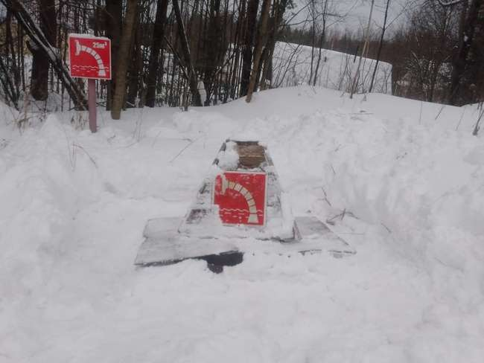
Благоустройство
Содержание пожарных водоемов 70,9 тыс. руб.

Slide 16
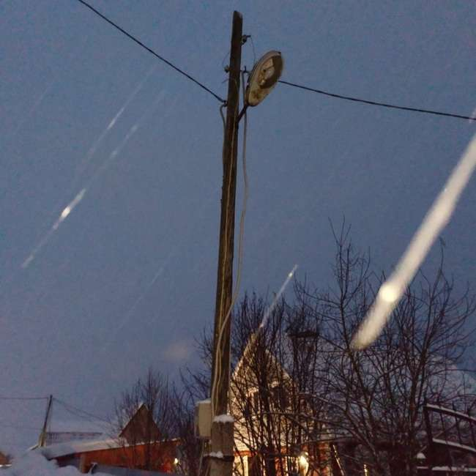
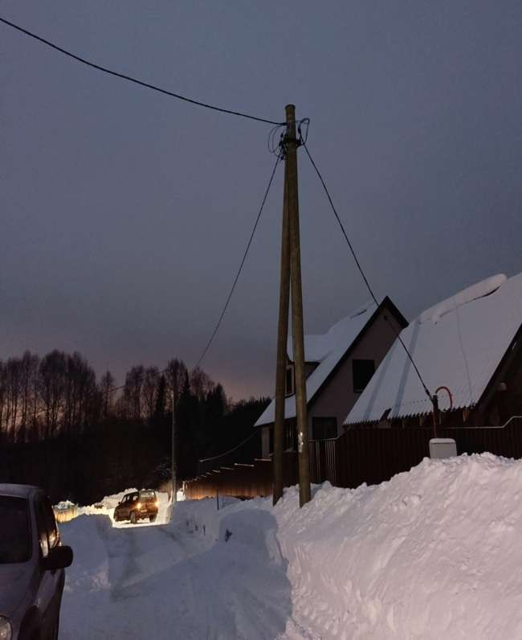
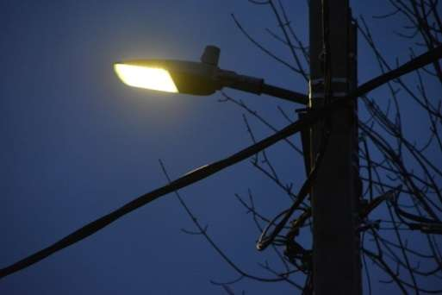
Благоустройство
Уличное освещение
Ревизия и ремонт
1 004,477 тыс. руб.
Оплата электроэнергии
619,06 тыс. руб.

Slide 17
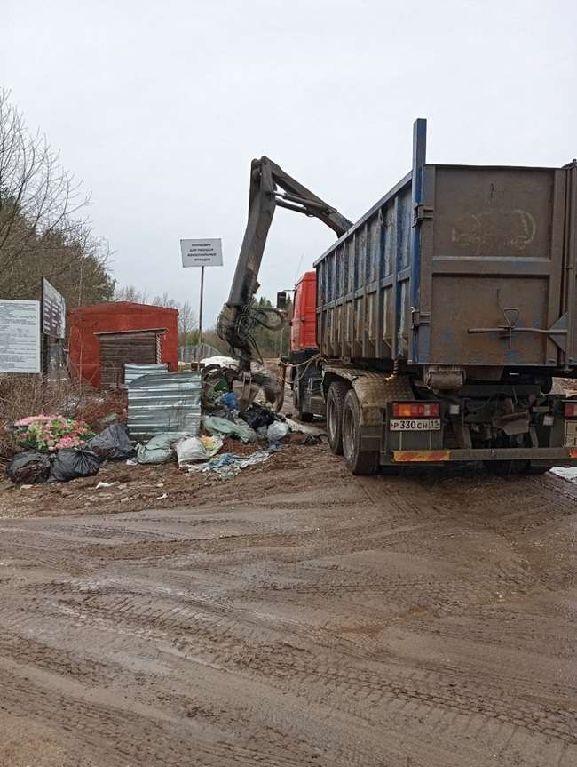
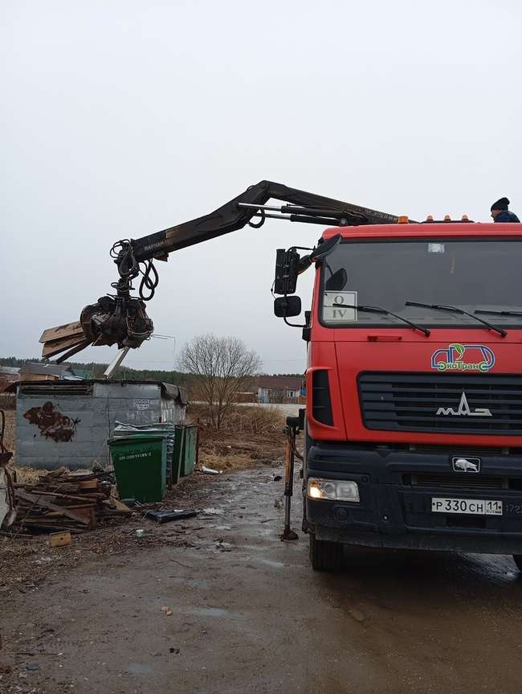
Переданные полномочия
Вывоз крупногабаритного мусора 247,875 тыс.руб.

Slide 18
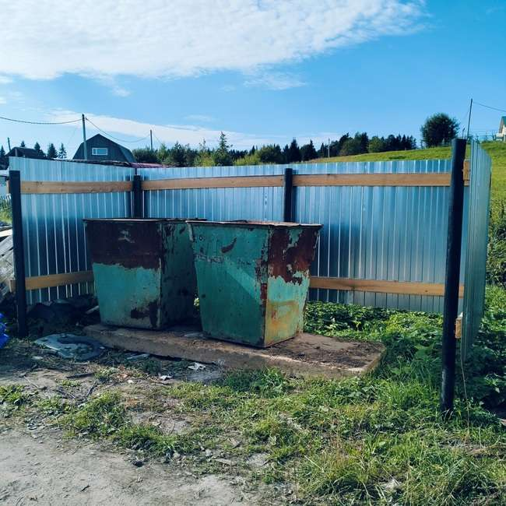
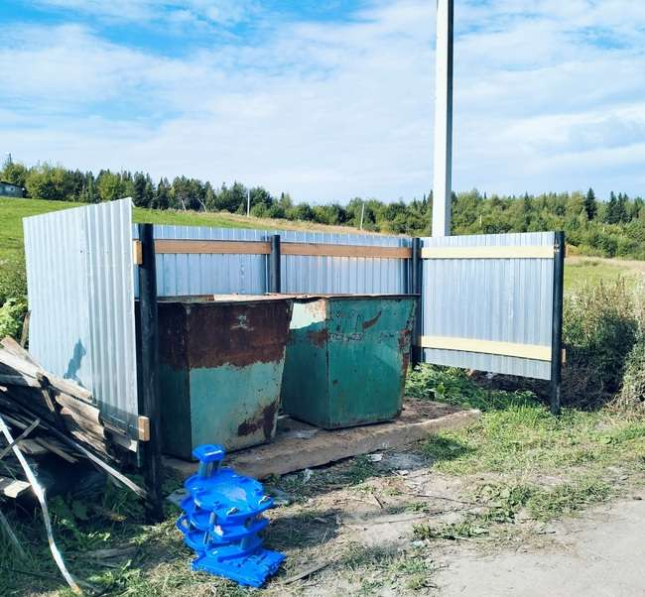
Переданные полномочия
Возведение контейнерной площадки в м.Подворье с.Зеленец 21,012 тыс.руб.

Slide 19
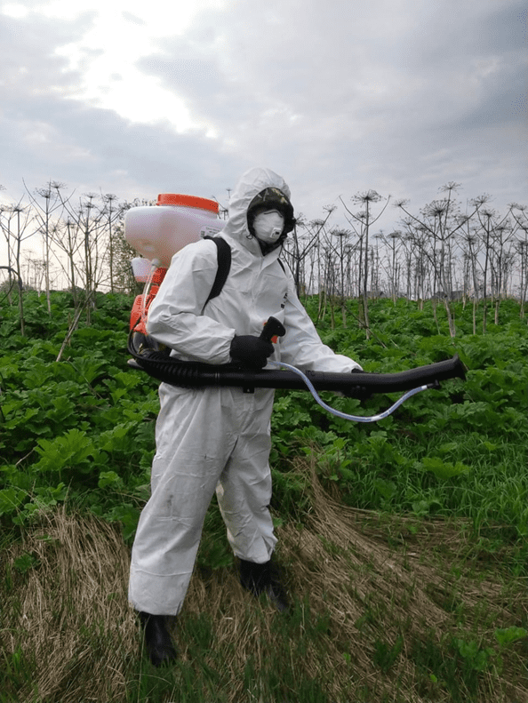
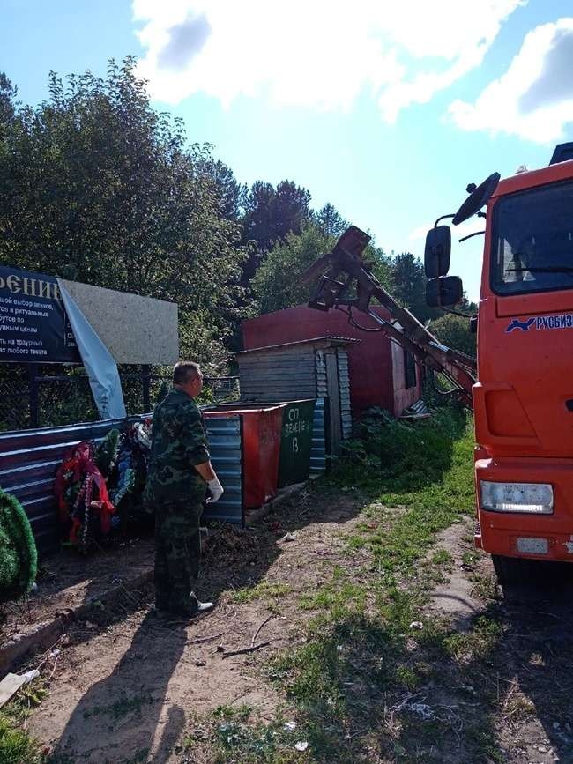
Переданные полномочия
Содержание мест захоронения 89,303 тыс.руб.

Slide 20
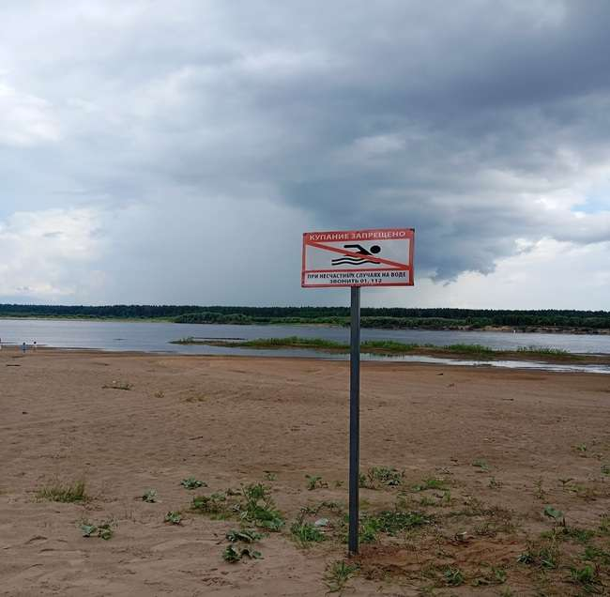
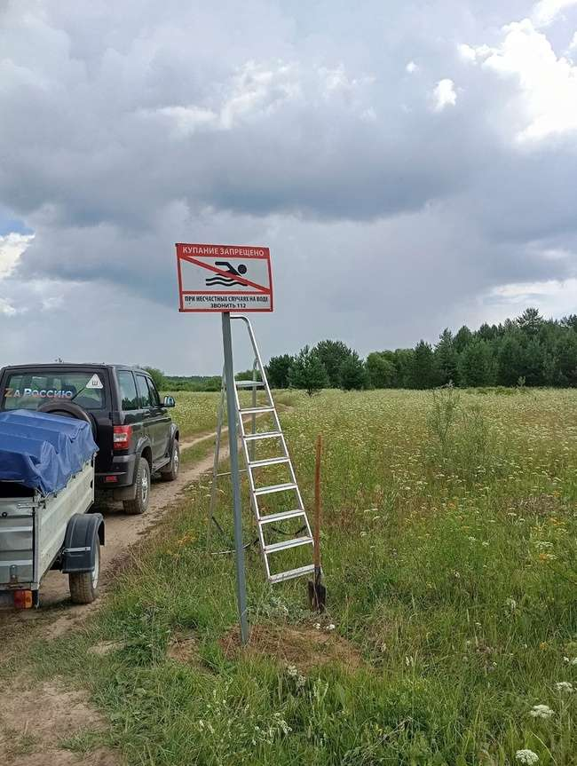
Переданные полномочия
Изготовление и установка информационных знаков
8,8 тыс.руб.

Slide 21
Муниципальные программы
Наименование | Сумма, тыс. руб.
«Семья» | 142,959
«Развитие физической культуры и спорта» | 98,609
«Комплексное благоустройство» | 2 176,288
«Содействие занятости населения» | 111,896
«Формирование комфортной городской среды муниципального образования сельского поселения «Зеленец» | 1 570,917
ИТОГО: | 4 100,669

Slide 22
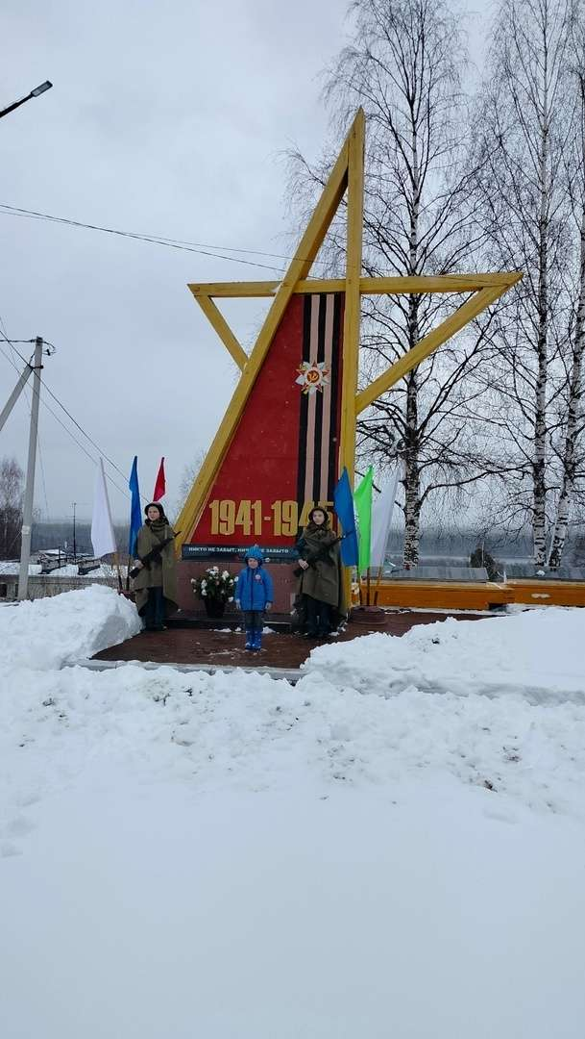
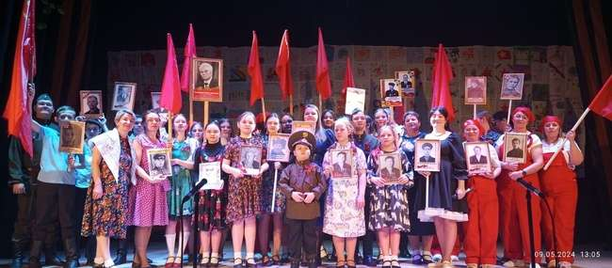
День ПОБЕДЫ

Slide 24
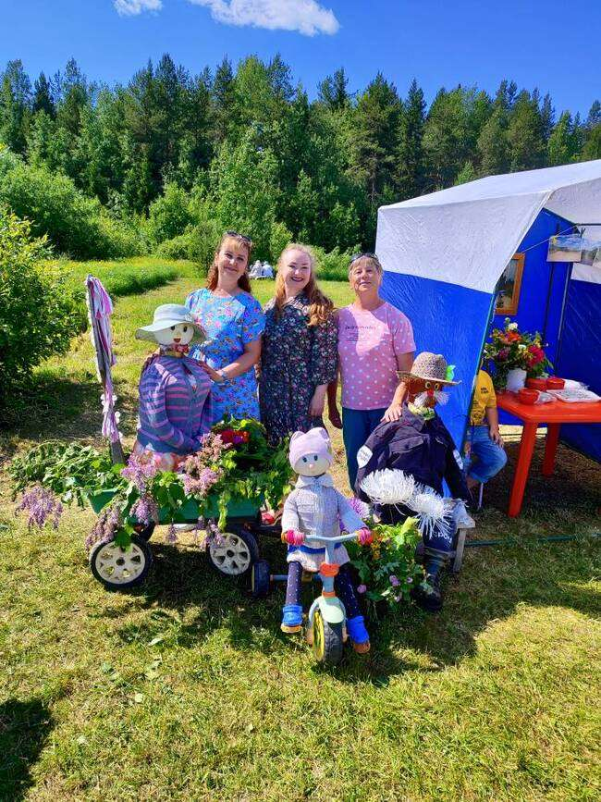
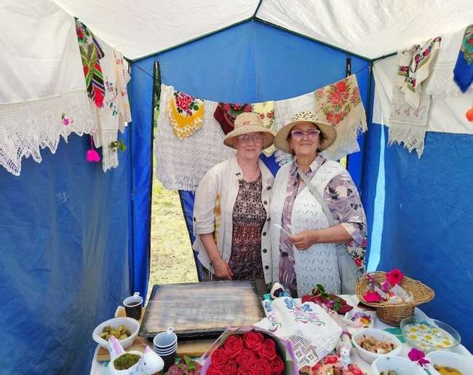
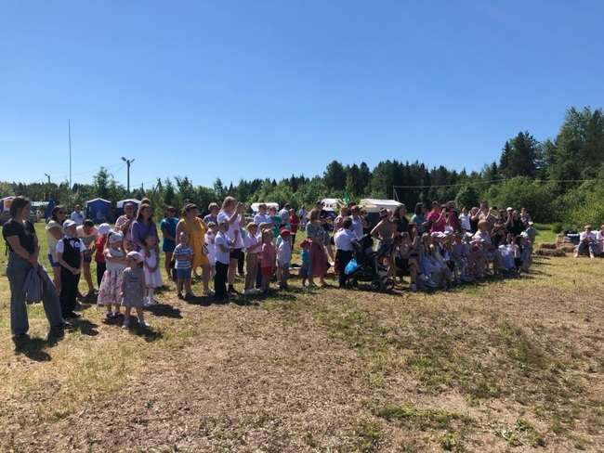
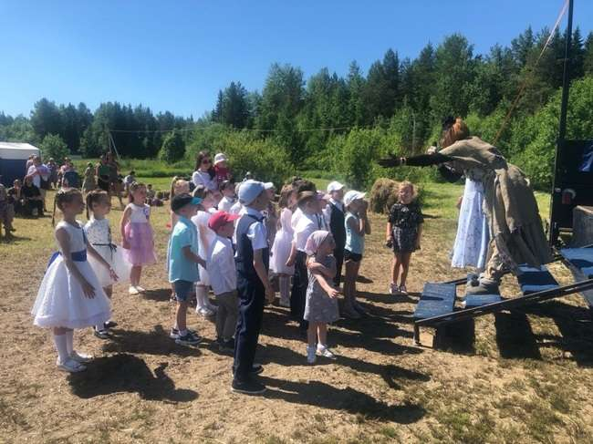
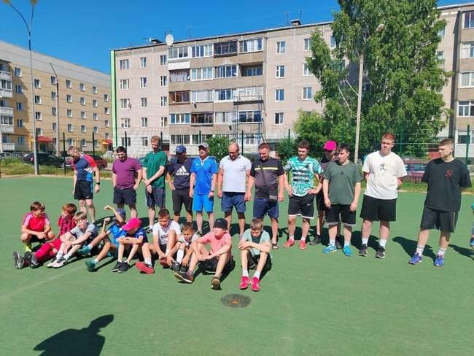
День села

Slide 25
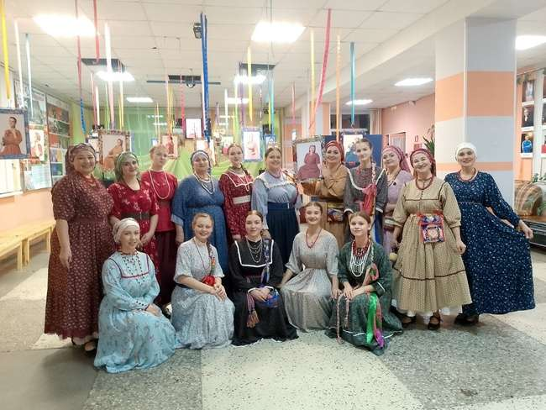
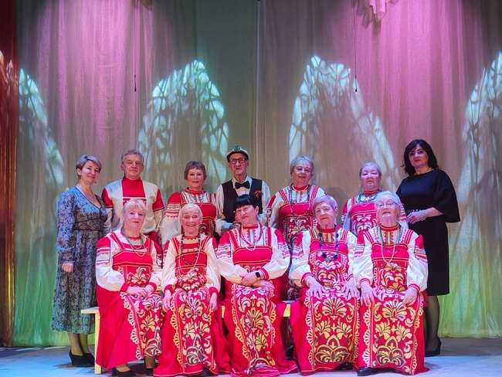
Поздравление с юбилеем коллективы

Slide 26
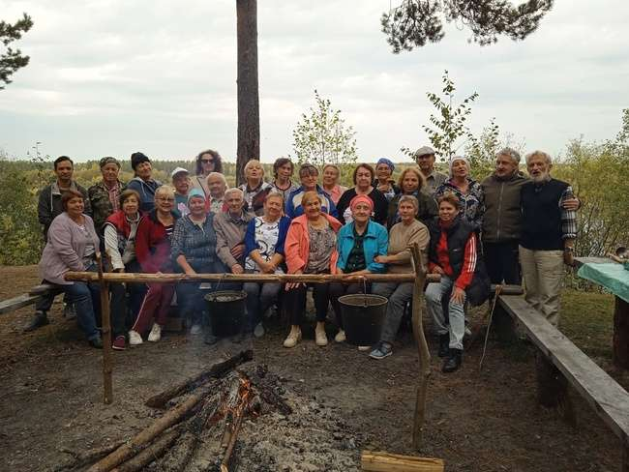
Тропа здоровья

Slide 27
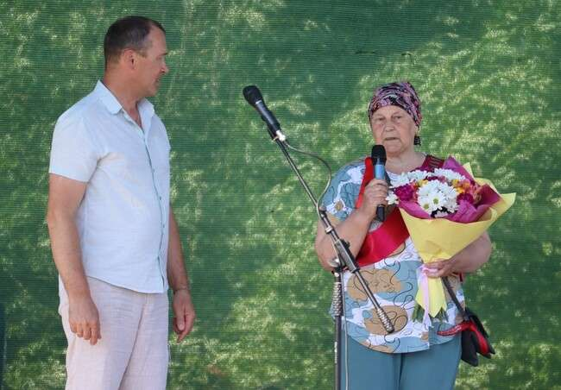
Чествование Почетного гражданина

Slide 28
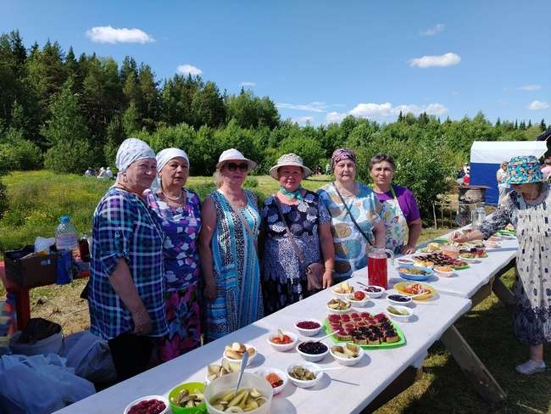
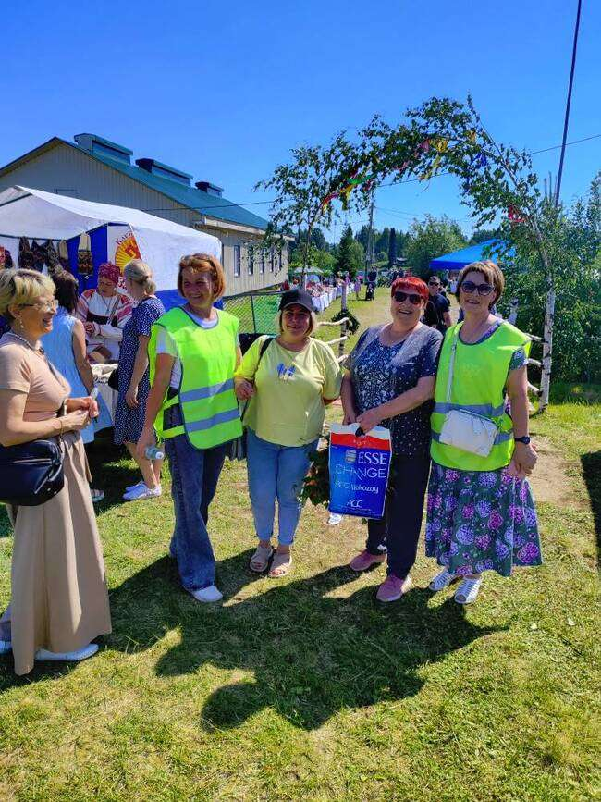
Содействие в проведении праздника «Троича лун»

Slide 29
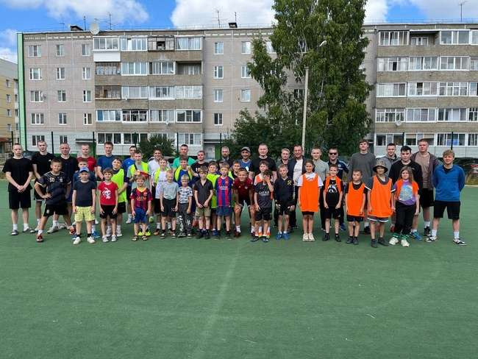
Турнир по футболу памяти
Н.В. Попова

Slide 30
Содействие занятости
Временно трудоустроено:
1 гражданин, испытывающий трудности в поиске работы
10 несовершеннолетних граждан
2 безработных гражданина

Slide 31
Муниципальная программа, Инициативный проект,
социально-экономическое сотрудничество
Благоустройство прилегающей территории Зеленецкой врачебной амбулатории
Сумма проекта 4 633,507 тыс. руб., из них:
Республиканский бюджет – 1 000,00 тыс. руб.;
Средства Сыктывкарского ЛПК – 1 500,00 тыс. руб.
Средства местного бюджета - 2 033,007 тыс. руб.

Slide 32
Формирование комфортной городской среды
Благоустройство общественной территории в 1-м квартале с.Зеленец
сумма проекта 1 570,917 тыс.руб.

Slide 33
Грант на Народные инициативы
Ремонт контейнерных площадок возле МКД 11 и 18 с.Зеленец
сумма проекта 697,375 тыс. руб.

Slide 34
Народный бюджет
Ремонт крыльца МБУДО «Детско-юношеский центр» с.Зеленец

Slide 35
Предоставление государственных и муниципальных услуг
Муниципальные Услуги
Государственные услуги
142 заявлений:
- получение разрешения на проведение земляных работ – 25;
- получение разрешения на захоронение на общественном кладбище – 54.
Нотариальные действия
Исполнено 28 нотариальных действия
Регистрация актов гражданского состояния не производилась

Slide 36
Похозяйственный учет, адресное хозяйство, земельные вопросы
Похозяйственный учет – охват 50% населения
Адресное хозяйство – присвоено 93 адреса
Земельные вопросы – согласовано предоставление 18 земельных участков

Slide 37
Муниципальная казна
По состоянию на 31 декабря 2024 года в муниципальной казне сельского поселения «Зеленец» числятся:
- земельные участки – 12;
- жилые помещения (квартиры) –0;
- разведочно-эксплуатационная скважина на воду – 1;
- дороги общего пользования местного значения - 59 шт. общей протяженностью 49,5 км;
- источники противопожарного водоснабжения – 9;
- линии уличного освещения – 15;
- здания и сооружения – 5.

Slide 38
Обращения граждан
Обращения граждан (129)
Содержание дорог
(35)
Уличное освещение (30)
Организация вывоза ТКО (1)
Бытовые характеристики (5)
Земельные вопросы
(12)
Отлов безнадзорных животных
(4)
Разное
(45)

Slide 39
Организационные вопросы
Советом сельского поселения принято 40 решений.
Администрацией принято:
205 постановлений,
76 распоряжений по основной деятельности,
162 распоряжения по кадровому делопроизводству.
Взаимодействие с Прокуратурой Сыктывдинского района:
17 требований – ответы предоставлены в срок;
3 представления – 2 отклонено полностью и 1 частично.

Slide 40
Общественный порядок

Slide 41
Старосты населенных пунктов

Slide 42
Праздничные гуляния
Парчег

Slide 43
Сотрудничество
Депутат Государственного Совета Республики Коми
Чураков Степан Викторович
Директор ООО «Монтажгрупп»
Хоробрых Дмитрий Петрович
Директор ООО «Лыжный клуб»
Шевченко Иван Андреевич

Slide 44
Сотрудничество
Степанов Дмитрий Валерьевич
Абдуллаев Али Мехман оглы
Игнатов Александр
Владимирович

Slide 45
Сотрудничество
Черный Николай Михайлович
Коллектив магазина «Пятерочка»

Slide 46
Сотрудничество
Место посадки/высадки школьников на ул.Устюжская д.Койтыбож
Благодарность выражается:
1. Хатанзейскому Г.Ф., председателю Общественной палаты Республики Коми
2. Худавердиеву Низами, руководителю АНО "Олимпиец«
3. ИП Караеву А.М.
4. ИП Канунниковой Е.С.
5. ООО «Спецстроймеханизация плюс»
6. ООО «Монтажгрупп»
7. ИП Дадашову С.А.
8. ИП Чувьюровой Е.С.
И ВСЕМ неравнодушным жителям д.Койтыбож

Slide 47
Задачи на 2025 год
1. Организация и выполнение работ по благоустройству территории, в том числе разработка проектно – сметной документации по благоустройству территорий на 2026 год в рамках федеральных и региональных программ, таких как ФКГС, НБ, «Инициативное бюджетирование», «Комплексное развитие сельских территорий»;
2. Благоустройство общественной территория во 2-м квартале села Зеленец, возле многоквартирного жилого дома № 11 с обустройством подъезда/подхода к детскому саду № 1, в рамках федеральной программы «Формирование комфортной городской среды»;
3. Благоустройство прилегающей территории Зеленецкой врачебной амбулатории (2 этап) за счет средств предоставляемых «Сыктывкарским ЛПК» в рамках договора о социально-экономическом сотрудничестве;

Slide 48
Задачи на 2025 год
4. Реконструкция памятника погибшим воинам в Великой Отечественной войне с переносом на место закладного камня;
5. Обустройство и благоустройство места проведения уличных мероприятий (возле новой амбулатории);
6. Ремонт источников наружного противопожарного водоснабжения за счёт выделенной субсидии из республиканского бюджета
7. Содействие в подготовке и проведении II республиканского детского фольклорного фестиваля праздника «Трöича лун».
8. Организация работ по сносу бесхозяйных строений, расположенных между МКД 23 и блочно-модульной котельной

Slide 49
Спасибо за внимание!!!

